Slide 1

Introen du har drømt om
Men som Jan og Jens ikke vil give

Slide 2
Disclaimer
Dette PowerPoint er lavet på for lidt søvn
Nogle ting er ikke gennemtænkte
Pile er skæve – Afhold jer selv for at kommentere på dette tak.
Stil spørgsmål undervejs!
Misbrug ikke denne magt (Simon)

Slide 3

Hvad er ROS? En formel defination
"The Robot Operating System (ROS) is a set of software libraries and tools that help you build robot applications. From drivers to state-of-the-art algorithms, and with powerful developer tools, ROS has what you need for your next robotics project. And it's all open source."
Oversættelse (plus lidt tolkning):
Kommunikations infastruktur – Lokalt på pc og/eller lokalt netværk
Modularitet – Flere prog. Sprog og Flere programmer sammentidig.
Real-tid – Ligesom vi lærte i ADEM, bare gennem ROS
Forskellige platforme – Windows, Linux og Mac kan alle tale sammen
Sikkerhed – Det er muligt at lave enkrypteret kommunikation (Lidt sejt)

Slide 4
ROS2 Vs ROS(1) Er der en forskel?
ROS(1)
- Fra 2007
- Et begyndende system gearet mod robot interesseret
- Er ved at blive udfaset (2025)
- Sidste distribution var fra 2020
- realtid er begrænset
- Udviklet til ubuntu
- Flere ting der skal defineres
|
|
|
|
|
|
|
ROS2
- Fra 2015; Hovedmål at adressere begrænsninger i ROS(1)
- Et mere professionelt værktøj, gearet mod industrien
- Prioritere realtids applikationer, sikkerhed m.m
- Nye distributioner hvert år
- Udvilket til Ubuntu, Windows og Mac
- Simplere

Slide 5

Ros fagtermer
Andet pjat
URDF File
Parameter
Web Tool
Serial
Baseret på en meget trust-worthy source:
Centrale termer
Distribution
Node
Subscriber
Publisher
Topic
Message
Service
Workspace
Package
Stack
Launch file
Rclcpp / Rclpy

Slide 6
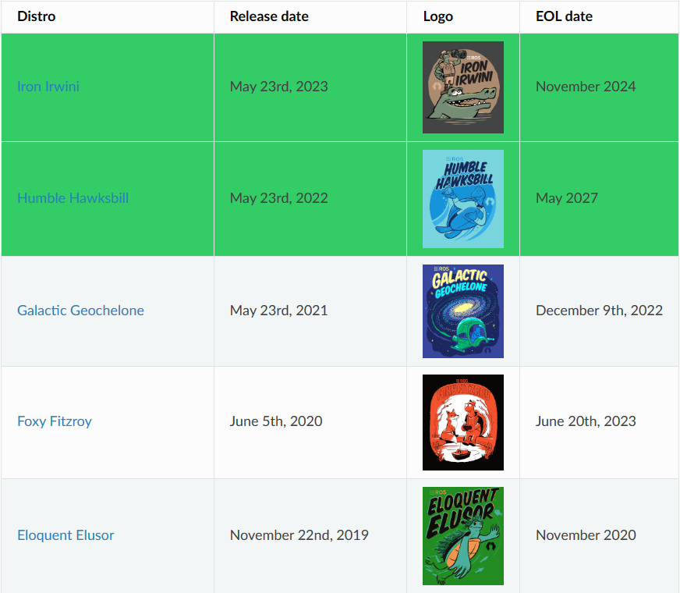
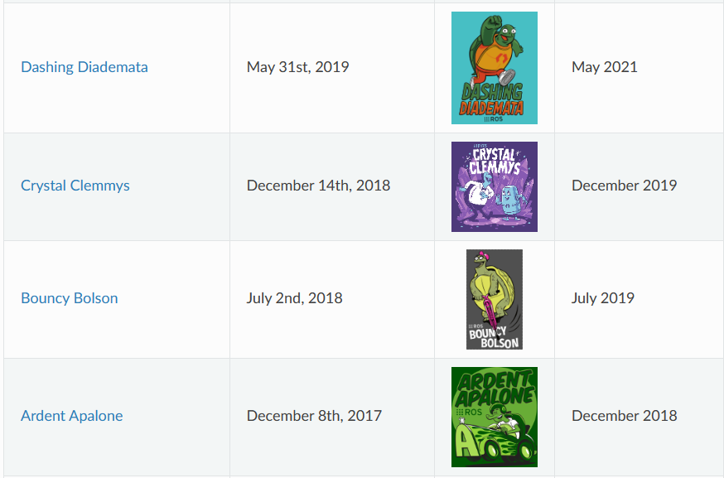
Distributioner
Ubuntu 22.04
Ubuntu 20.04

Slide 7
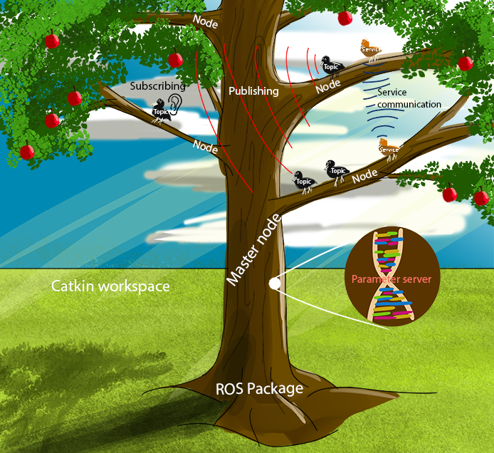
Generelle koncept - Træ modellen
Master node er noget pjat
Catkin / Colcon
Parameter = Indstillinger for noder

Slide 8
Node
Uformel defination:
Vores kode - Skrives i jeres yndlingsprog
C, C++, python med mere.
Tommel finger regel:
Ros noder skal kun stå for én modulær ting
IKKE: Få data fra sensor, styre motorer, tag billede og publiser billeder.
Men:
Node 1: Publiser data fra sensor
Node 2: Styre motor
Node 3: Tag billeder og publiser disse billeder.
En node kan være en subscriber, en publisher eller begge dele?!
Subscriber:
Lytter til et specifikt topic
Publisher:
Udsender information til et specifikt topic
____________________________
Sensor:
Imu
Fysisk kabel
Node
Message
Topic

Slide 9
Hvad er denne node så?
Sensor:
Kamera
En fejl
(dog også: Publisher og Subcriber)
Topic2:
Motor pos
Topic1:
Video
Node
Aktuator:Motor

Slide 10
Topic
Uformel defination:
Et samlingspunkt for messages vi ønsker at sende
Messages er et dokument med variabel definationer
Uint8 (Boolean), Int32 (int – 32 bit), float64 (float - 64 bit) m.m.
Vi kan også anse det som et dataspace.
Vær obs. Vi overskriver nemlig værdierne derinde – hvis for mange beskeder kommer
Et Topic kan lave følgende kommunikation:
Point-to-Point
Point-to-Many
Many-to-Point
Many-to-Many
Hvornår og hvor ofte får vi ny information?
Lad os se: Ros2 topic hz <topicName>
Som udgangspunkt så snart information kommer ind.
Du ønsker måske en fixed rate?
Dette skal styres af publisheren.
____________________________
Node 1:
Sensor data
msg1
Topic:
Motor cmd
Node 3:
Motor styring
msg3
msg2
Message 3:
Uint8 armed
Uint8 dir
Float32 speed
Node 2:
Kontrol

Slide 11
Node – Temperatur publisher
#!/usr/bin/env python3
import rclpy
from rclpy.node import Node
from temperatur.msg import temp
import random
class TemperatureSensorNode(Node):
def __init__(self):
super().__init__("temperature_sensor")
self.temperature_publisher_ = self.create_publisher(temp, "temperature", 10)
self.temperature_timer_ = self.create_timer(2.0, self.publish_temperature)
def publish_temperature(self):
temperature = random.randint(20, 30)
msg = temp()
msg.data = temperature
self.temperature_publisher_.publish(msg)
def main(args=None):
rclpy.init(args=args)
node = TemperatureSensorNode()
rclpy.spin(node)
rclpy.shutdown()
if __name__ == "__main__":
main()

Slide 12
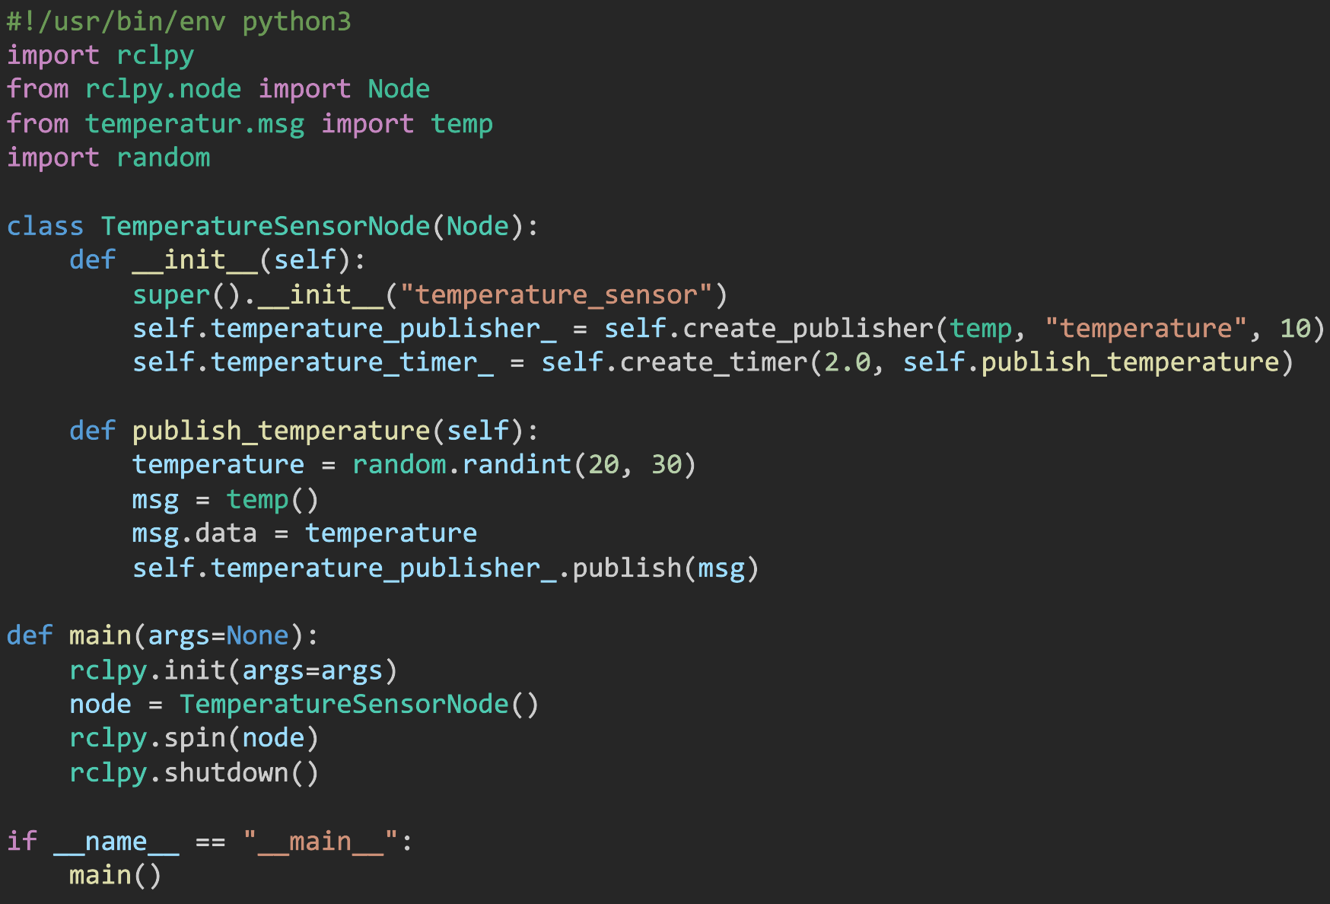
Hvad forstår vi ud fra eksemplet?
Husk dette, ellers bliver ros forvirret:
#!/usr/bin/env python3
Importer biblioteker som normalt
Husk dog Ros bib
En node er defineret ud fra en klasse
Vores ”Constructor” laver noden, baseret på vores specifikationer
self.create_publisher(temp, "temperature", 10)
Msg defination
Topic navn
Queuesize
self.create_timer(2.0, self.publish_temperature)
Time
Function
self.temperature_publisher_.publish(msg)

Slide 13
Node – Temperatur subscriber
#!/usr/bin/env python
import rclpy
from rclpy.node import Node
from temperatur.msg import temp
class TemperatureSubscriber(Node):
def __init__(self):
super().__init__("temperature_subscriber")
self.subscription = self.create_subscription(
temp, "temperature", self.callback, 10)
self.subscription
def callback(self, msg):
temperature = msg.data
self.get_logger().info(f"Received temperature: {temperature}°C")
def main(args=None):
rclpy.init(args=args)
node = TemperatureSubscriber()
rclpy.spin(node)
rclpy.shutdown()
if __name__ == "__main__":
main()

Slide 14
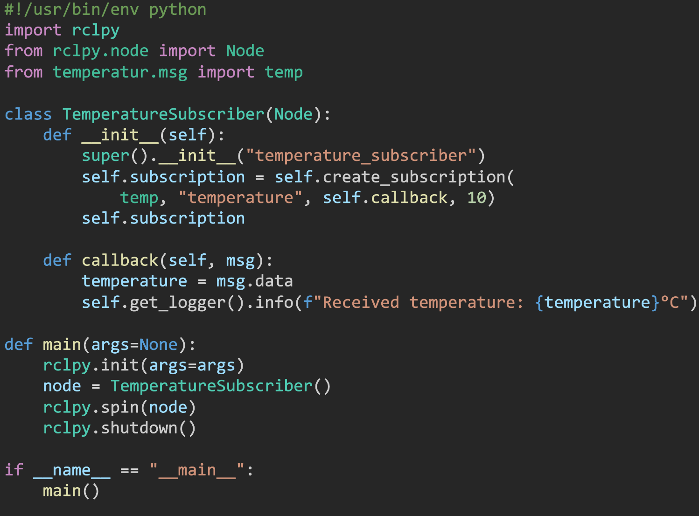
Hvad forstår vi ud fra eksemplet?
Det ligner meget sig selv, meen
self.create_subscription(temp, "temperature", self.callback, 10)
Msg defination
Topic navn
Function (callback)
Queuesize
Spørgsmål?

Slide 15
Service Lidt tosset
Uformel defination:
Services fungerer meget lig topic
Videresende information
Message request
Message response
Gemmer ikke information
Få nogen til at gøre noget for dig
Givet denne information, beregn optimal rute til a til c gennem b
____________________________
Node
Message response
Message request
Service
Node

Slide 16
ROS2 struktur
Bunden af træet

Slide 17
Workspace
Uformel defination:
Workspace er der hvor tingene sker. Det er dit "skrivebord"
Her finder i packages vi laver, eller andre har lavet.
Ja, så er der ikke så meget mere i det.
Meeen!
For at vores ROS2 workspace fungerer har vi brug at bygge det – Specifikt vores packages.
Vi benytter her colcon.
Dette kompilere vores noder, løser afhængigheder som biblioteker og gør ROS2 kommunikation muligt.
____________________________
Struktur:
workspace
|_package 1
|_package 2

Slide 18
Packages og stack
Uformel defination:
En packages er en samling af noder, launch files, message- og servicedefinition m.m.
Det er altså alt nødvendigt for at køre en eller flere noder
Src: Indeholder i dette tilfælde c++ filer
Scripts: Indeholder python filer
Msg: .msg filer med message definationer
Srv: .msg filer med service definationer
<package navn>: python library init fil.
<package navn/include>: cpp library filer.
CMakeLists.txt: Nok den vigtigste fil.
Indeholder bygningsinformation til colcon.
Hvad skal den bygge, hvilke bibliotekker skal der bruges og med hvilke indstillinger?
Package.xml: Indeholder bibliotek definationer
Stack
En samling af packages – ofte der har relation til hinanden
____________________________
Struktur (dual language):
workspace
|_package 1
|_package 2
|_src
|_scripts
|_msg
|_srv
|_package 2
|_package 2/include
|_CMakeLists.txt
|_package.xml

Slide 19
Launch files
Uformel defination:
En fil der bruges til at starte flere noder og bruge commands.
Disse findes i launch mappen. Her er der ofte en samlig af flere forskellige launch files.
____________________________
Struktur (dual language):
workspace
|_package 1
|_package 2
|_src
|_scripts
|_msg
|_srv
|_launch
|...
from launch import LaunchDescription
from launch_ros.actions import Node
def generate_launch_description():
# Create a LaunchDescription instance
ld = LaunchDescription()
# Define parameters for the node
node_params = {
'param_name': 'param_value'
}
# Add a node to the launch description
node = Node(
package='your_package_name',
executable='your_node_executable',
name='your_node_name',
output='screen',
parameters=[node_params]
)
# Add the node to the LaunchDescription
ld.add_action(node)
return ld

Slide 20
Eksempel
Lad os se på vores ROS2 Workspace!

